Slide 1
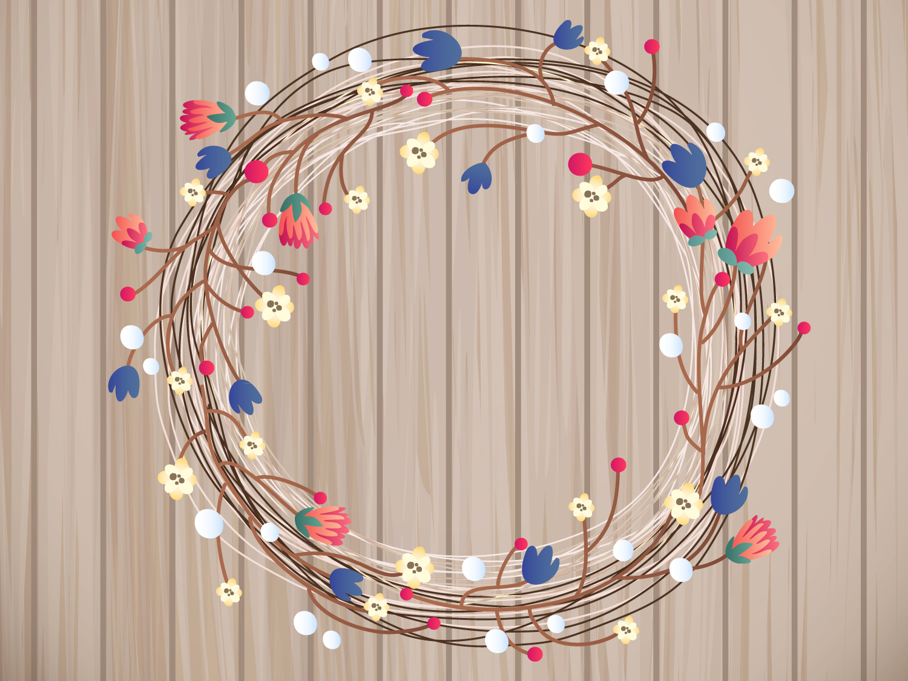
Займенник
Загальне значення, морфологічні ознаки, синтаксична роль

Slide 2
Мета: повторити й поглибити знання учнів про займенник як частину мови, його значенння, морфологічні ознаки й синтаксичну роль; формувати вміння знаходити займенники в тексті, з’ясувати, які існують розряди займенників за значенням; сприяти розвиткові творчого мислення, пам’яті, творчої уяви; поглиблювати й розширювати знання дітей про вплив людини на природу; виховувати чуйне ставлення до природи, плекати бажання берегти її красу.

Slide 3
Робота за текстом
Густим лісом ішли двоє подорожніх – Дідусь і Онук. Була спека, подорожнім хотілося пити.
Нарешті вони прийшли до струмка. Тихо дзюрчала холодна вода. Подорожні нахилилися, напилися. Дідусь сказав:
Спасибі тобі, струмочок.
Онук посміхнувся.
Чому ти посміхаєшся, Онуку? – спитав Дідусь.
Навіщо ви, дідусю, сказали струмкові спасибі, адже він не жива істота: не почує ваших слів, не знатиме про вашу подяку?
Дідусь замислився. Струмочок все дзюрчав і дзюрчав. У лісі співали пташки. Помовчавши, дідусь сказав:
Це так… Струмок нічого не почує. Якби води напився вовк, він міг би не подякувати, а ми не вовки, а люди – не забувай цього, Внучку. А знаєш, для чого людина говорить спасибі? Знаєш, кого це слово підносить?
Онук замислився. Він ще ніколи не думав над цим.
- Людину, - сказав дідусь. – Ми говоримо спасибі для того, щоб не стати ні вовком, ні віслюком, ні безмозкою куркою.

Slide 4

Завдання
1. Випишіть займенники, що відповідають на запитання хто? що?
2. Випишіть займенники, що відповідають на запитання який? чий?
3. Випишіть займенники, що відповідають на запитання скільки?
Абищо, усякий, ваш, ми, стільки, дехто, котрий, скільки, вони, той, хто, будь-який, їхній, свій, ніщо, такий, деякий, воно, дещо

Slide 5

Завдання
Поясніть значення фразеологізмів, за потреби зверніться до фразеологічного словника. Визначте відмінок зворотного займенника себе.
Показати себе | Ціну собі знати | Не знаходити собі місця
Бути не в собі | Сушити собі голову | Брати себе в руки

Slide 6
Творче моделювання
Відновіть і запишіть прислів’я, поясніть їхнє лексичне значення. Виділіть займенники й визначте їхню синтаксичну роль.
Мудрим ніхто не народився, … | зате плоди її солодкі.
Людей питай, … | а навчився.
Гірка наука, … | свого майстра.
Кожне діло любить … | а свій розум май

Slide 7
Орфографічна хвилинка
Поясніть правопис слів.
(Не)друг, а (ворог), (Не)друг – (ворог); (не)високо, а низько, (не)високо – (низько); (недо)бачати, (не)хтувати.

Slide 8
Завдання
Спишіть текст, розкриваючи дужки. Укажіть відмінок новоутвореного слова.
Останнім часом гине (наш) рослинне і тваринне багатство. Невже (ми) байдуже до (це)? Невже (ми) сором не їсть, не пече (ніхто з ми) обурення?
Без сумніву, (ти) легше дихається серед зелені, ніж на похмурому пустирі. А чи кожен з (ми) посадив за життя деревце чи квіточку?

Slide 9

Домашнє завдання
Опрацювати § 59. Виконати вправу 504.
Додаткове завдання. Напишіть твір-мініатюру «Весна в рідному краї».

